Slide 1
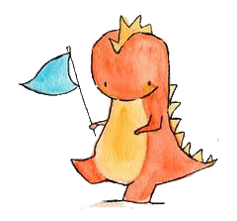
Khởi động

Slide 2
Quả trứng kì diệu

Slide 3
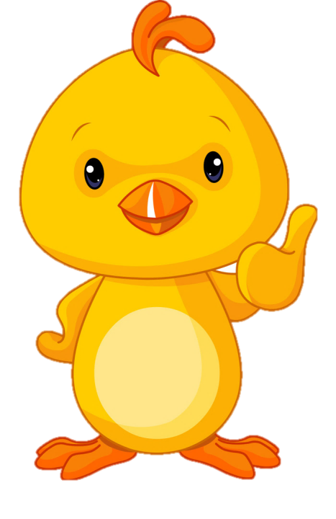
Xin chào tất cả các bạn!

Slide 4
Con gì mào đỏ
Gáy ò ó o…
Từ sáng tinh mơ
Đáp án: Con gà trống
Trở về

Slide 5
Hoa gì nho nhỏ
Cánh màu hồng tươi
Hề thấy hoa cười
Đúng là Tết đến?
Đáp án: Hoa đào
Trở về

Slide 6
Cái gì nằm ở trong nhà,
Nhìn lên mặt nó biết ngay giờ nào
- Là cái gì?
Đáp án: Cái đồng hồ
Trở về

Slide 7
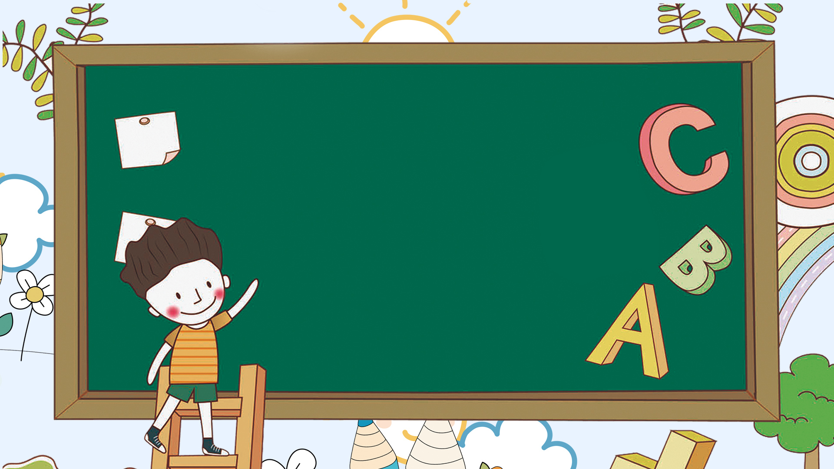
Tự đánh giá

Slide 8
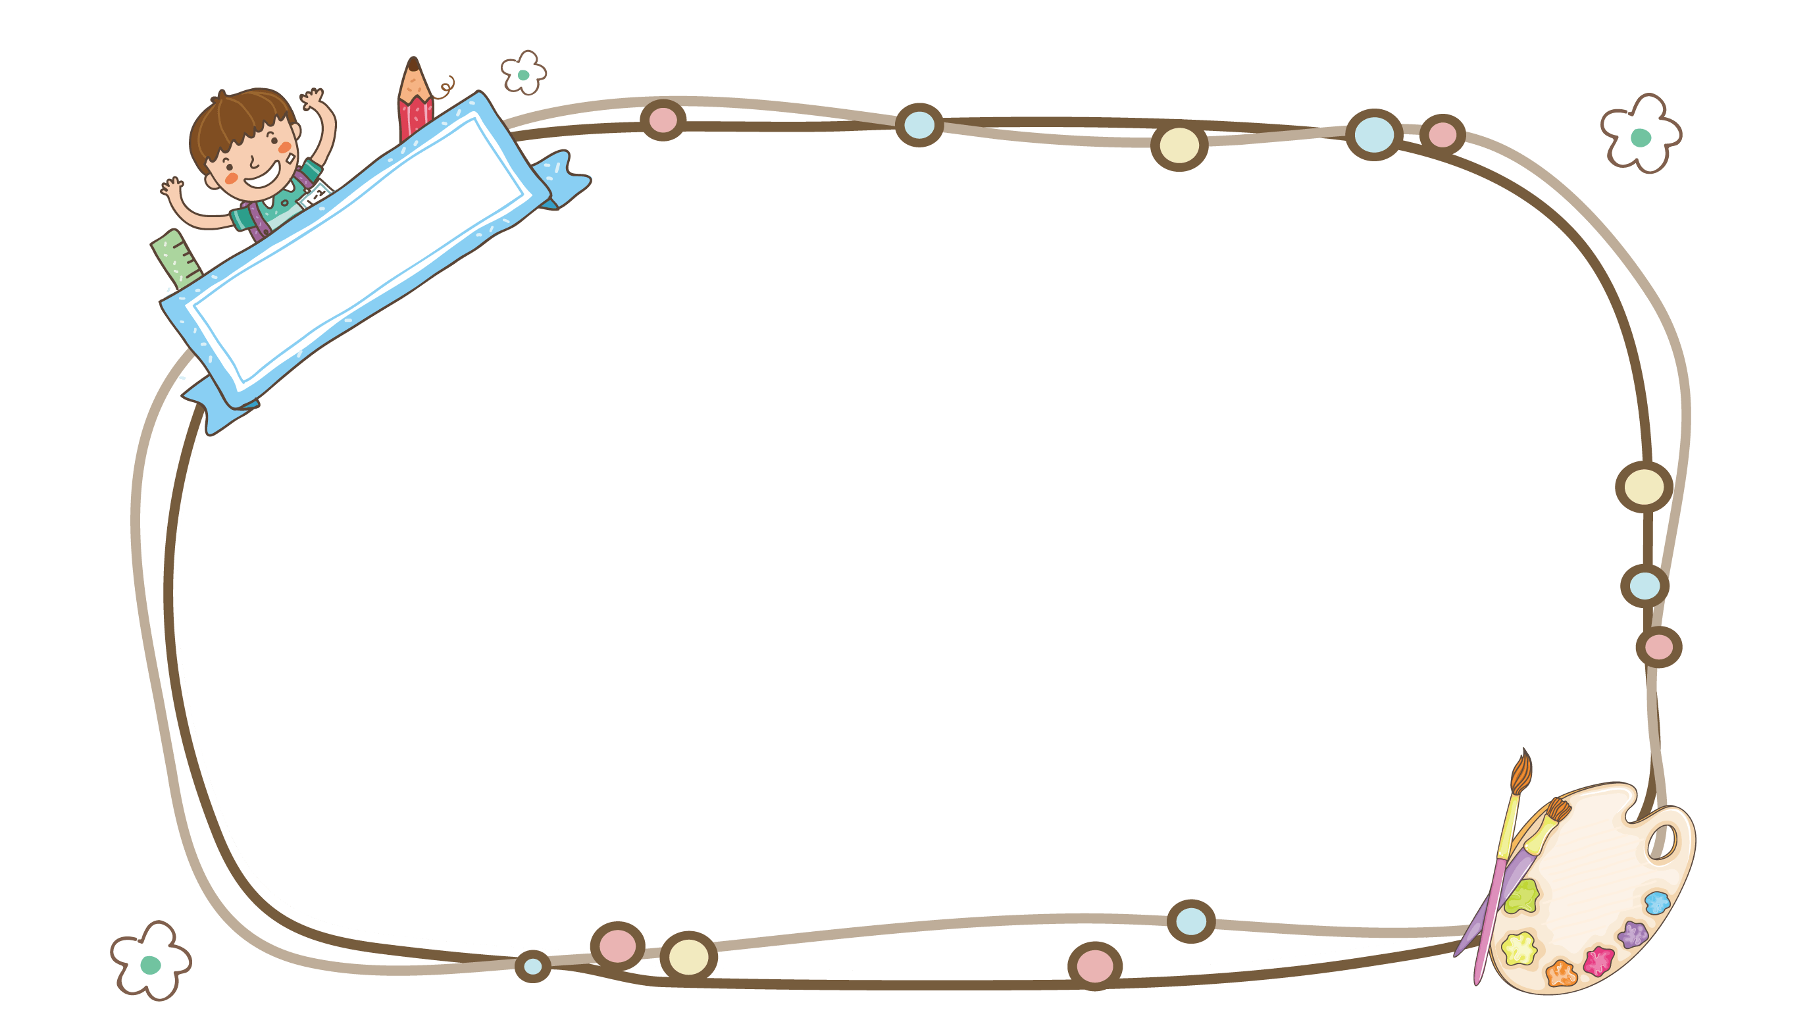
dinhphuong110993@gmail.com
Sau Bài 1 và Bài 2 em đã biết những gì, đã làm được những gì? Hãy đánh gia theo bảng dưới đây:
Notes:
8

Slide 9
Cùng ôn lại nào?
Notes:
Bài giảng thiết kế bởi: Hương Thảo - tranthao121004@gmail.com

Slide 10
Bài
1
Hiểu được nội dung các bài đọc
Chữ hoa A
Các từ chỉ sự vật
Chào hỏi, tự giới thiệu về các sự vật
Nói và viết theo mẫu câu “ Ai là gì?”
Bảng chữ cái

Slide 11
Bài
2
Hiểu được nội dung các bài đọc
Kể lại câu chuyện đã học
Chữ hoa Ă, Â
Viết tự thuật
Giới thiệu về bản thân mình
Bảng chữ cái

Slide 12
Đã biết những gì?
Đã làm được những gì?
a) Các chữ hoa A, Ă, Ă
a) Viết các chữ hoa A, Ă, Â
b) Từ chỉ sự vật
b) Sử dụng ừ chỉ sự vật
c) Câu giới thiệu: Ai là gì?
c) Tự giới thiệu
d)Bảng chữ cái
d) Thuộc Bảng chữ cái ( 19 chữ cái đầu)
e) Mục lục sách
e) Tra Mục lục sách
g) Truyện, thơ, văn miêu tả về thiếu nhi; tranh ảnh về người, vật
g) – Kể lại câu chuyện đã học
- Quan sát, nhận xét về tranh ảnh, trang trí bài viết
Notes:
12

Slide 13
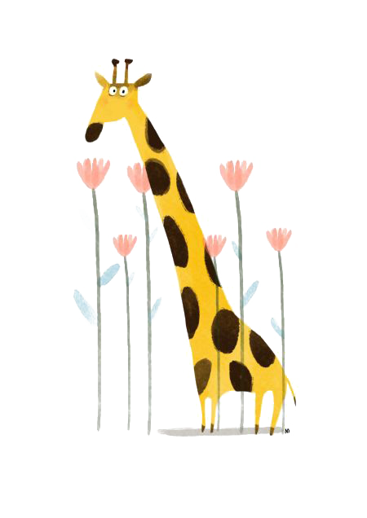
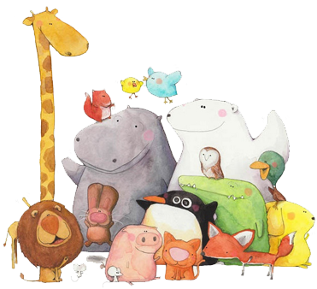
Củng cố
bài học

